Slide 1
夢想的起點
零組件介紹 & 電腦組裝~~

Slide 2
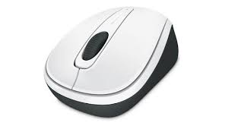
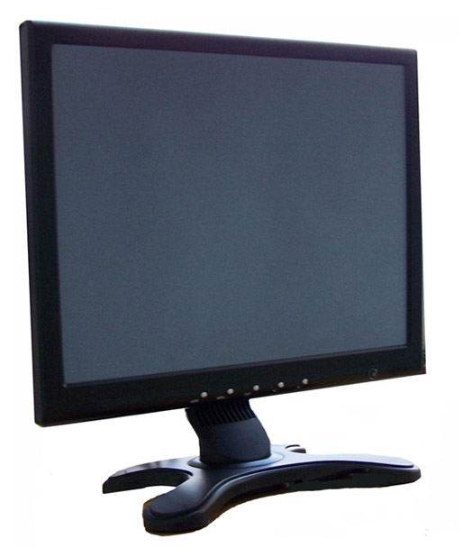
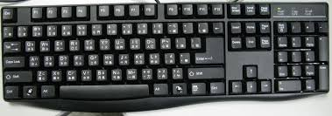
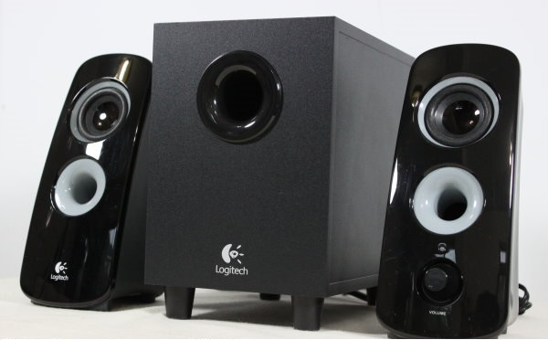
零組件 v.s 周邊
周邊(機殼外)：顯示器、滑鼠、鍵盤、喇叭

Slide 3
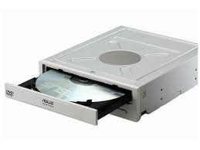
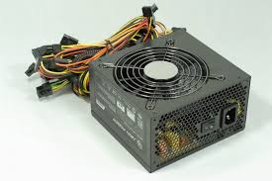
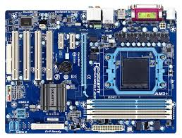
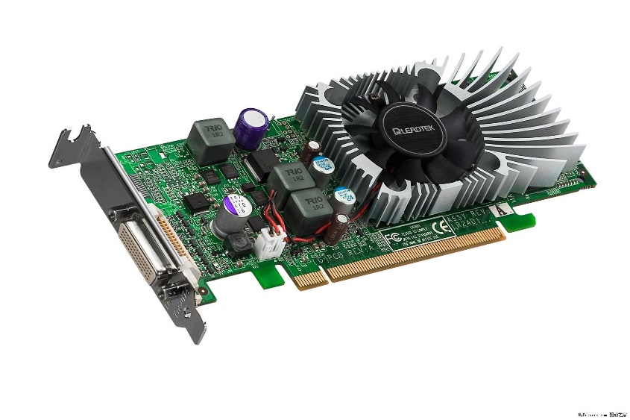
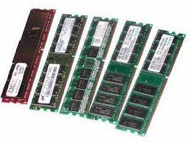
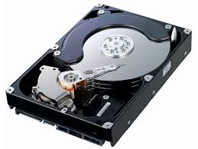
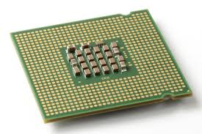
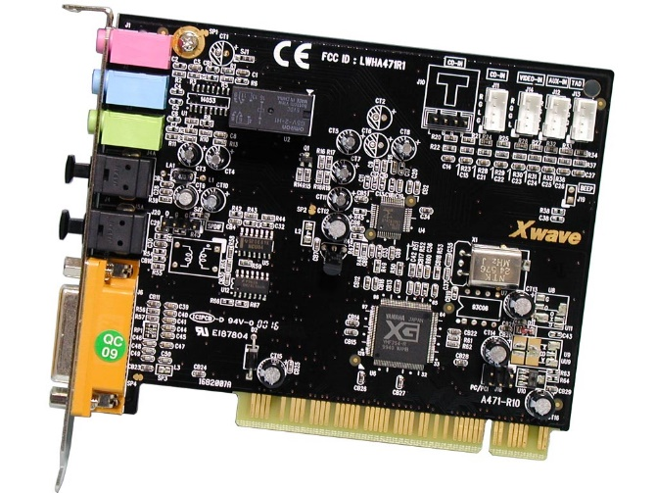
零組件 v.s 周邊
零組件(機殼內)：CPU、主機板、顯示卡、記憶體、硬碟機、音效卡、電源供應器、光碟機

Slide 4
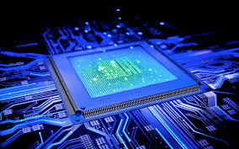
中央處理器 (Central Processing Unit)
CPU在電腦中扮演大腦的角色，負責算術運算、邏輯運算、資源調配和周邊控制。
CPU的速度單位(時脈)：赫茲(Hz)，愈大愈好，夠用就好
MHz(M:10⁶)表示每秒有百萬次的執行週期
GHz(G:10⁹)表示每秒有十億次的執行週期

Slide 5
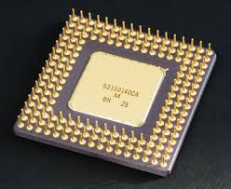
中央處理器 (Central Processing Unit)
多核心：將多個核心電路濃縮在一個CPU晶片中，就像一部電腦裝入了多個CPU一樣，用分工的方式，大幅增加處理速度。
注意：軟體必須要支援，若你選擇的軟體不支援四核心，就像是指揮官並不會將工作分給四個人一樣，可能只能有雙核心的效果，也就是會有兩個核心是沒有用的。

Slide 6
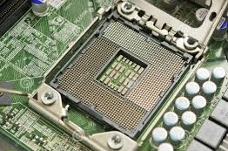
中央處理器 (Central Processing Unit)
內頻 = 外頻 x 倍頻
內頻：指CPU核心的工作頻率，單位為GHz，型號上出現的時脈就是指內頻。
外頻：主要反應了CPU與周邊設備的資料傳輸速度，並決定主機板的執行效能。單位為MHz。
倍頻：指CPU內頻與外頻之間的比例關係。
超頻：藉由調整外頻或倍頻，改變內頻，使其效能變強，散熱很重要。

Slide 7
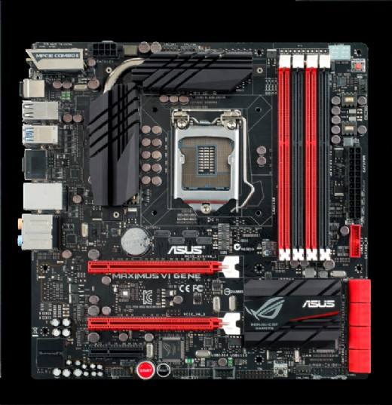
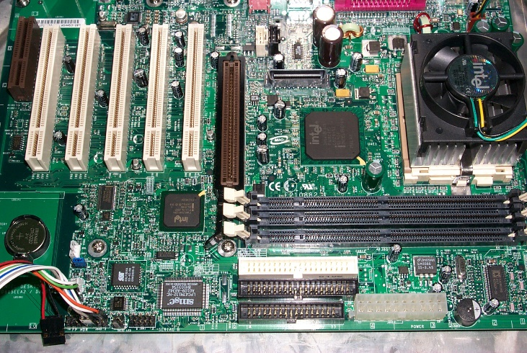
主機板 (MotherBoard)
主機板在電腦中扮演五臟六腑和骨幹的角色，負責連接電腦各零組件與周邊設備。
並不是任何主機板都與任意CPU相容，所以在購買前要記得先查清楚!!!

Slide 8
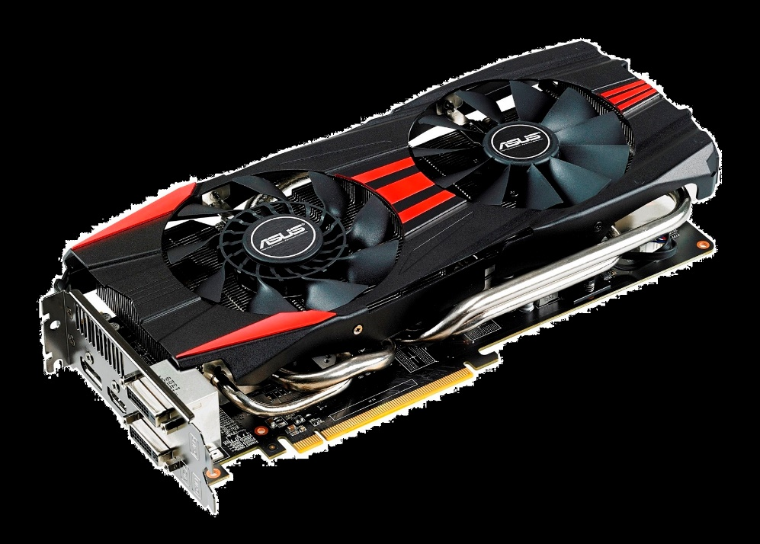
顯示卡 (Graphics Card)
顯示卡可表現豐富的色彩、細緻的圖形和3D場景畫面，滿足人們對電腦的視覺需求。
內建顯示卡(內顯)：已內建在主機板晶片組中
獨立顯示卡(獨顯)：安裝於主機板的顯示卡擴充插槽上。

Slide 9
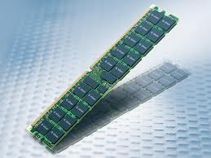
記憶體 (Memory)
記憶體在電腦中是個關鍵角色，當它品質不良時可能造成當機，甚至電腦停擺；它的容量大小及效能表現，也是決定系統整體效能快慢的關鍵。
分為
唯讀記憶體 (Read Only Memory)
隨機存取記憶體 (Random Access Memory)

Slide 10
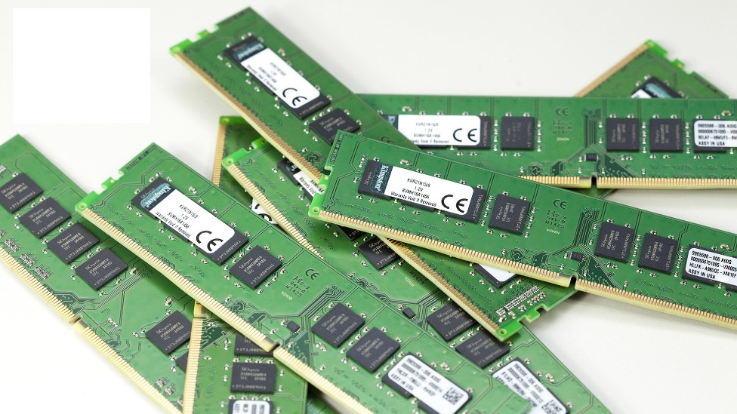
記憶體 (Memory)
RAM：
容量：是記憶體最直接最重要的參數。記憶體的品質與容量大小無關，所以選購時根據需求決定即可。
速度：以奈秒(ns，1ns = 10⁻⁹)為單位計算存取速度，愈小代表愈快，約為硬碟的百萬倍速，它的執行速度僅次於CPU
需要用電力來維持「記性」，一旦斷電，資料將消失不見

Slide 11
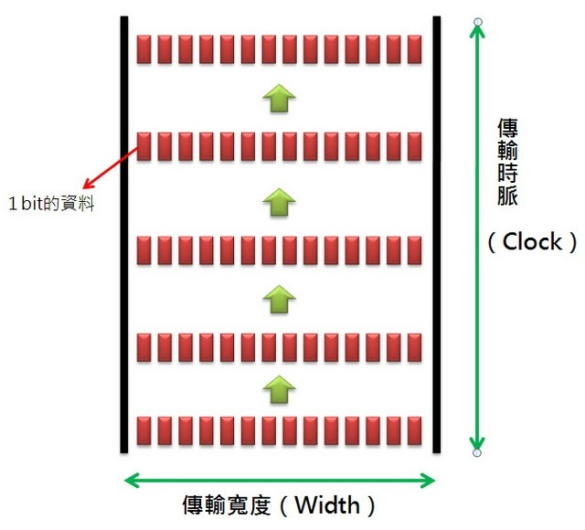
記憶體 (Memory)
頻率：記憶體與CPU資料交換的速度。
頻寬：記憶體每秒可以處理的資料量。
記憶體頻寬 = 頻率 x 傳輸寬度
6400MBytes/sec = 800MHz / 8 x 64bits
(1 byte = 8 bits)

Slide 12
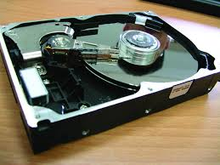
硬碟機 (Hard Disk Drive)
硬碟機是電腦的資料倉儲中心，作業系統、應用軟體和文件資料都存在裡面，具有大容量、快速資料存取、容量成本低等優點。
馬達轉速：指硬碟機中的磁盤每分鐘旋轉的圈數或旋轉速度。
儲存容量：偷工減料？換算的誤差？

Slide 13
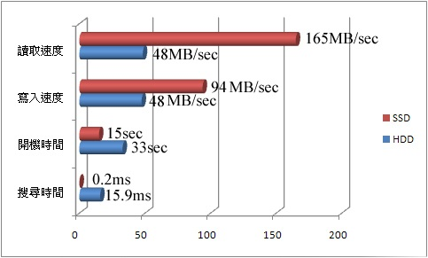
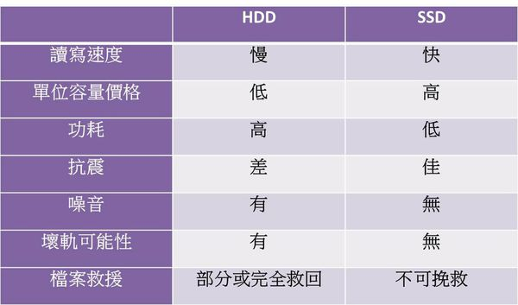
HDD vs SSD
固態硬碟(SSD)和傳統硬碟(HDD)皆為電腦中負責儲存及讀取的元件。

Slide 14
記憶體 vs 硬碟
 | 主記憶體 | 硬碟
速度 | 快 | 慢
儲存空間 | 小 | 大
揮發性 | 揮發性 | 非揮發性
價格 | 高 | 低
揮發性：當電源關閉後，資料都會不見

Slide 15
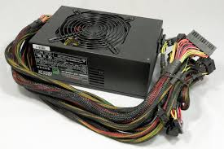
電源供應器 (Power Supply)
電源供應器可以提供電腦電力，以「輸出功率」來區分等級。
輸出功率：單位為瓦特(W)。輸出的瓦特數愈高代表供電能力愈強、輸出功率愈大、價格愈高。

Slide 16
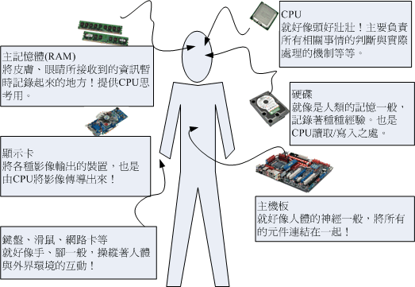
互動關係圖

Slide 17
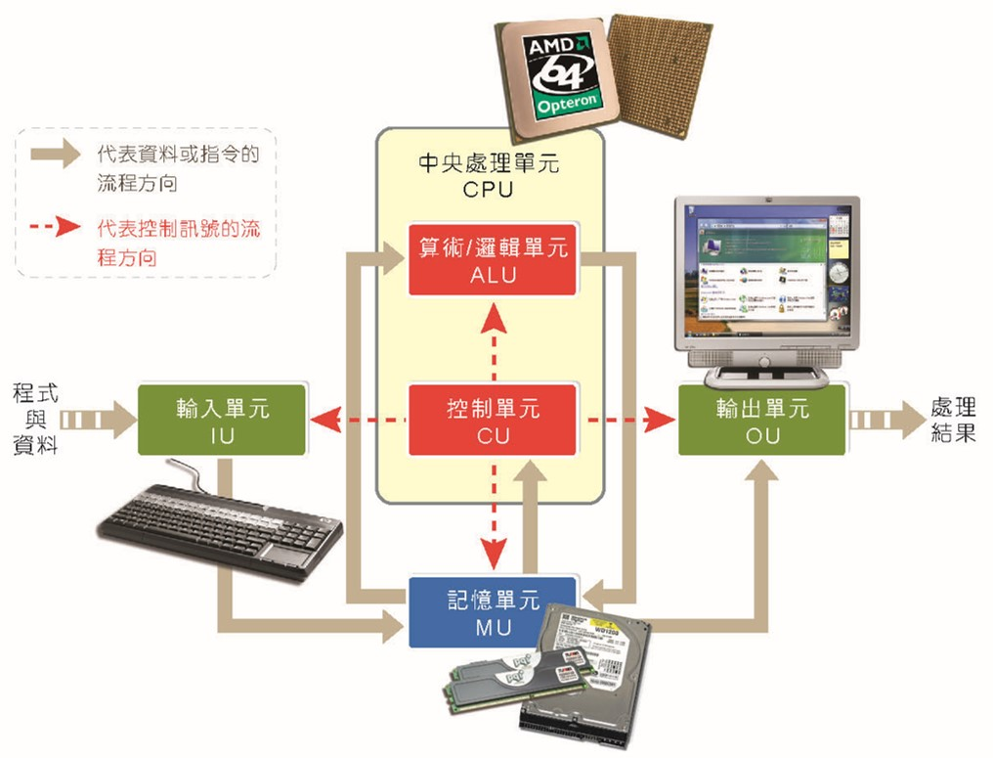
互動關係圖

Slide 18
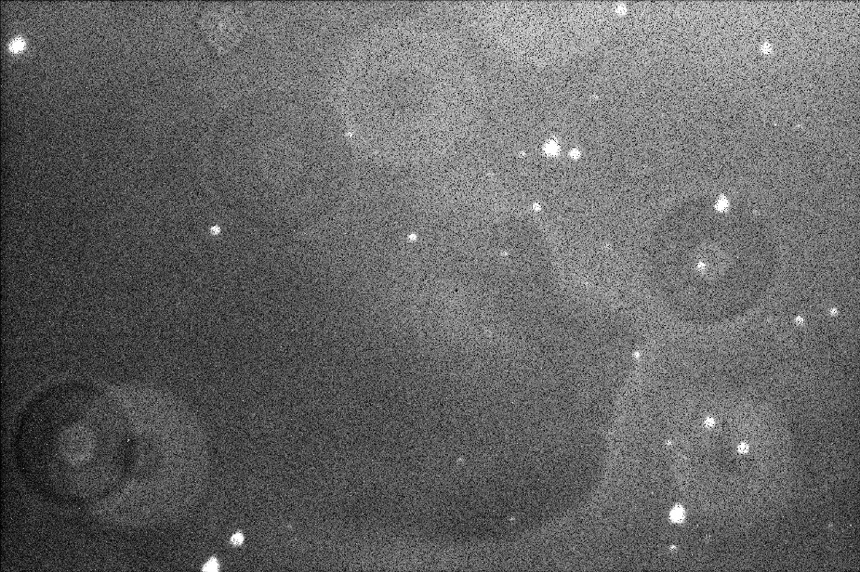


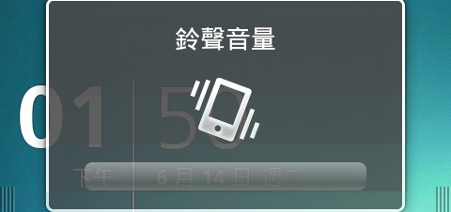
電腦的天敵
熱
灰塵
潮濕
震動

Slide 19


電腦的天敵
熱：和它一起吹電扇！
灰塵：可以用烤肉刷和電腦清潔專用吸塵器清潔，切記不要拿濕抹布來擦它！

Slide 20


電腦的天敵
潮濕：用熱去對付它，即每天都開機使用電腦。電腦通常不是用壞的，而是放在那裡放壞的。
震動：在電腦運作中，尤其是硬碟在讀取中，千萬不要搬動電腦。

Slide 21
認識完了，開始組裝它們吧！
資料來源：
隨意窩-阿咪愛教學

Slide 22
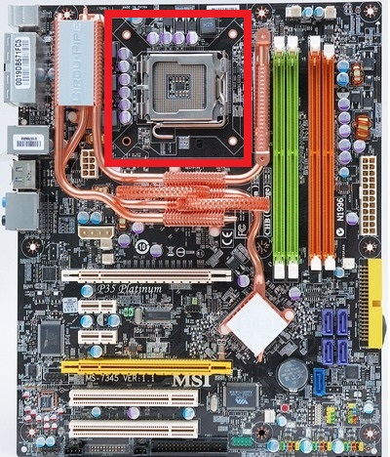
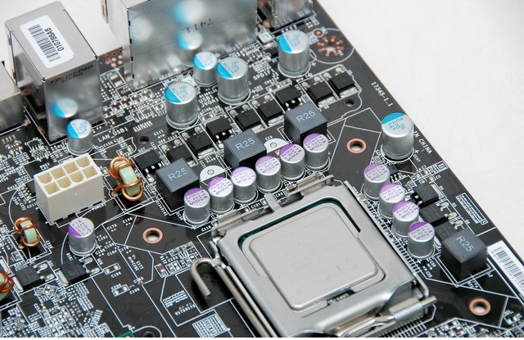
CPU

Slide 23
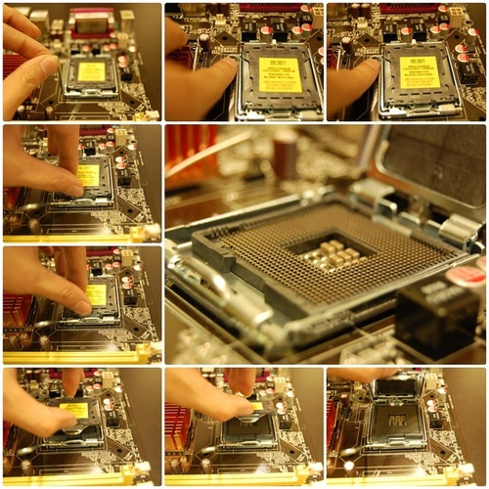
安裝CPU：
1. 將CPU保護蓋掀開

Slide 24
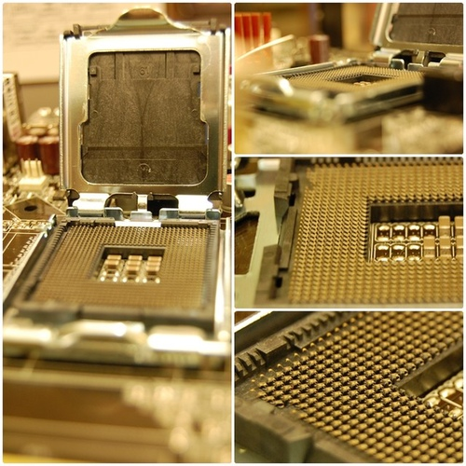
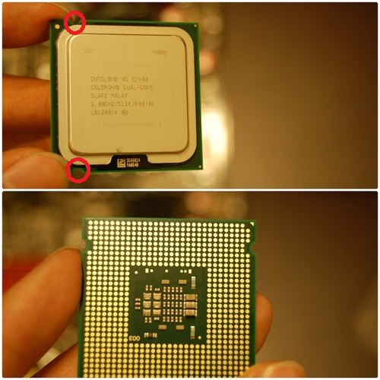
防呆缺口 x2

Slide 25
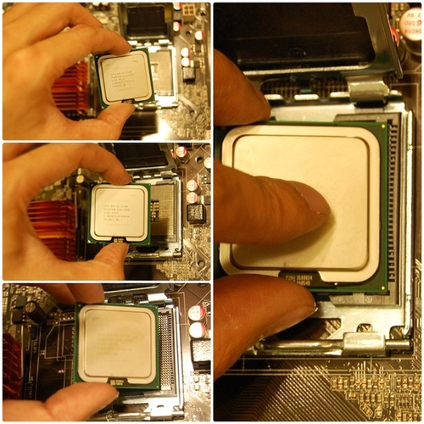
安裝CPU：
2. 將卡榫對準防呆缺
口輕輕放下

Slide 26
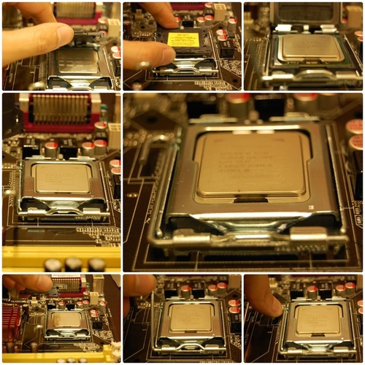
安裝CPU：
3. 蓋上保護蓋，並扣
上扣環

Slide 27
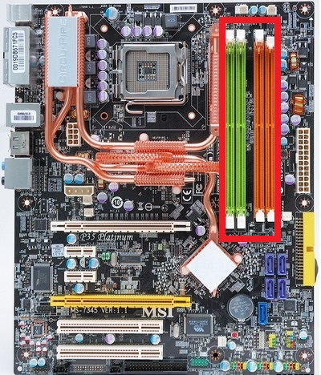
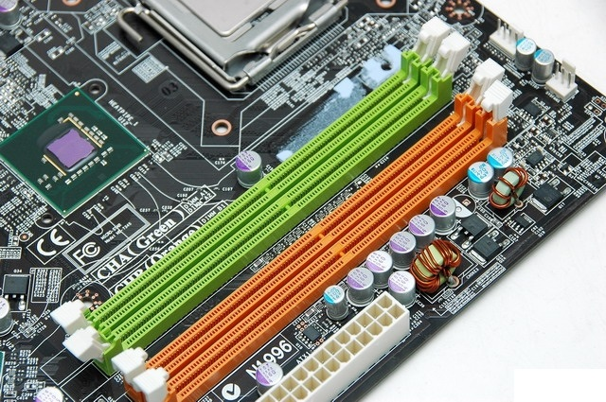
記憶體

Slide 28
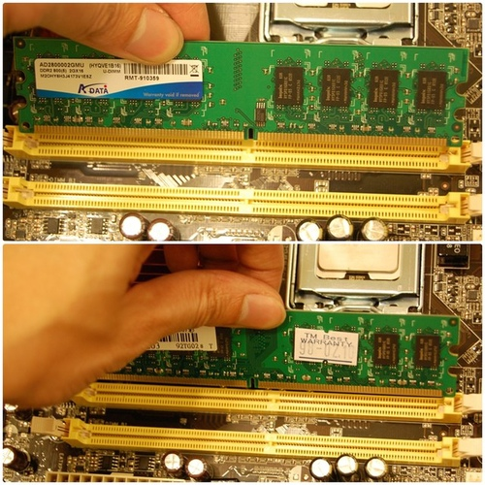
安裝記憶體：
1. 對準，往下壓
不要忽略防呆裝置阿!!!

Slide 29
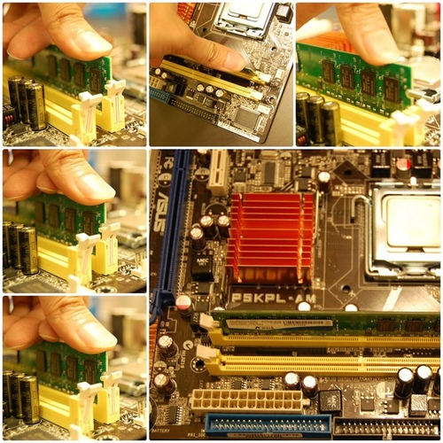
安裝記憶體：
2. 發出喀拉的一聲

Slide 30
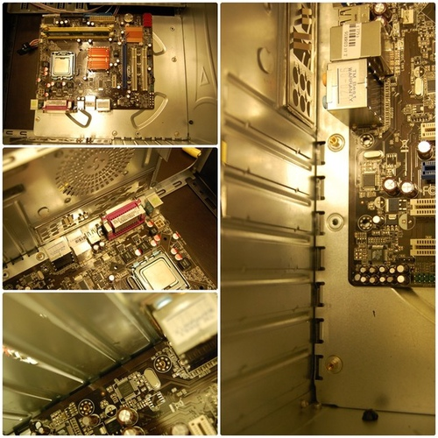
將主機板安裝置機殼上：
1. 對一下需要上銅柱
的孔，並一一鎖緊
銅柱：用來墊高主機板以絕緣的東西

Slide 31
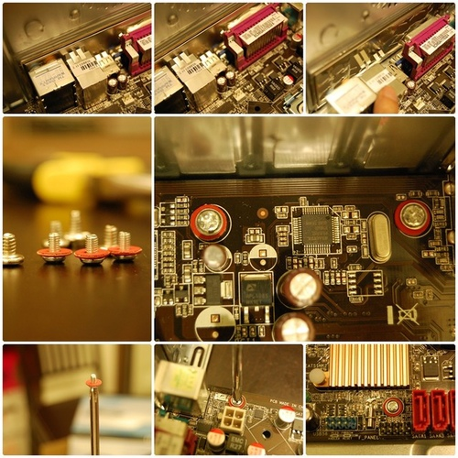
將主機板安裝置機殼上：
2. 用螺絲將主機板鎖
在銅柱上

Slide 32
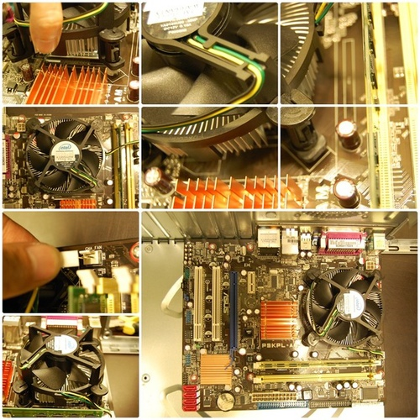
安裝風扇：
1. 確實上緊四個角的扣
具，並接上電源

Slide 33
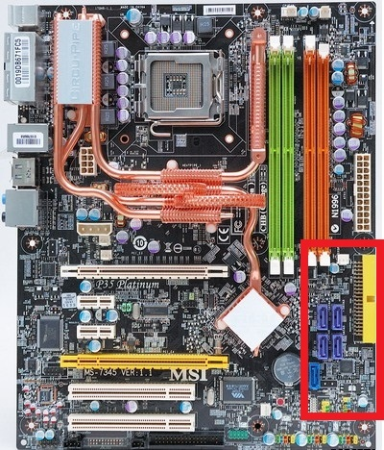
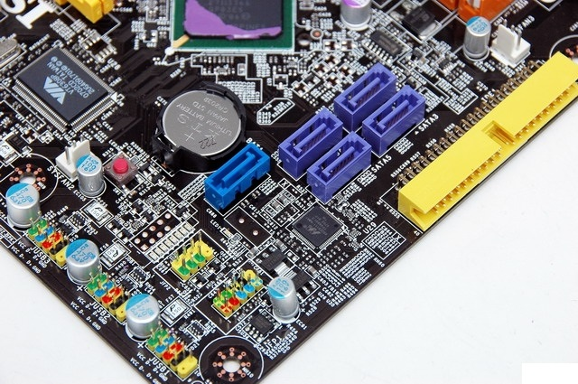
光碟機(IDE排線)

Slide 34
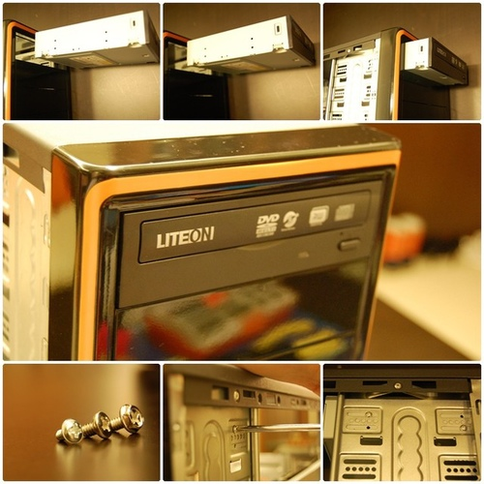
安裝光碟機：
用螺絲鎖上光碟機

Slide 35
硬碟機(SATA線)

Slide 36
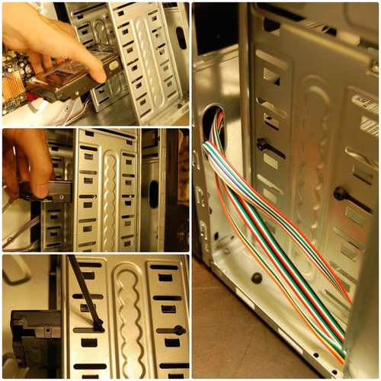
安裝硬碟機：
用螺絲鎖上硬碟機

Slide 37
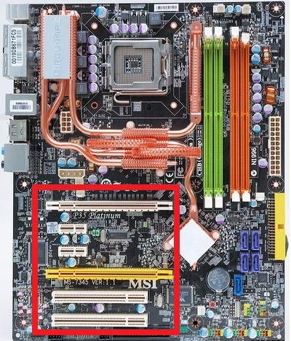
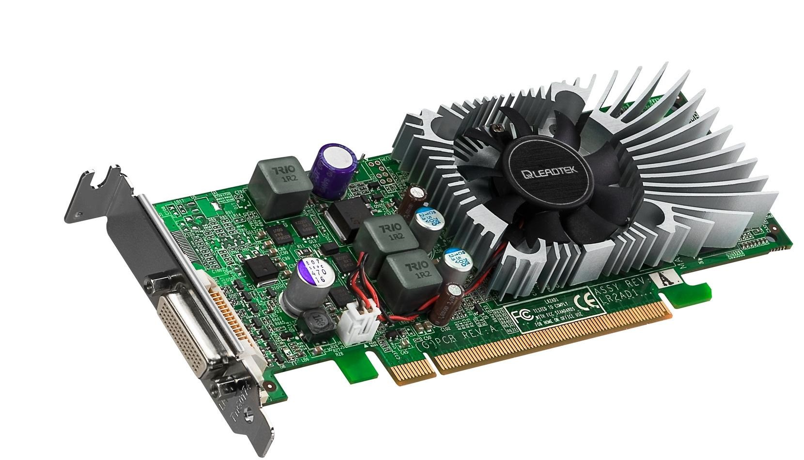
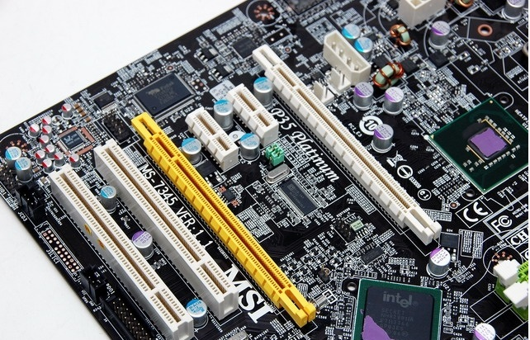
顯示卡

Slide 38

安裝顯示卡：
1. 確認是否安裝到底，
並檢查卡榫是否確
實卡住，否則會接
觸不良

Slide 39

安裝顯示卡：
2. 從外部將螺絲鎖上

Slide 40



接上硬碟機的SATA線
接上燈號、POWER、
USB、蜂鳴線等線
接上光碟機的IDE排線

Slide 41


Power

Slide 42



將主機板24Pin與4Pin電源接上
接上光碟IDE、
硬碟SATA的電源
將POWER裝上機殼，並鎖好

Slide 43


最後，稍微把線整理一下
上側蓋，並鎖上螺絲，完成囉！

Slide 44

開始動手吧！！！

